Slide 1
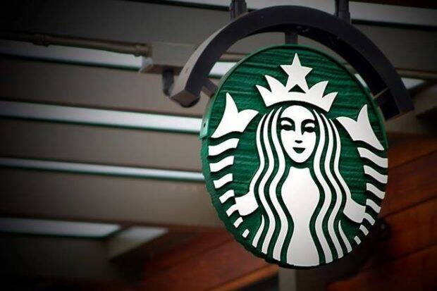
STARBUCKS
استاد:دکترمحمد رضا کریمی علویجه
دانشجو:امین شمسایی
آذر
1400

Slide 2
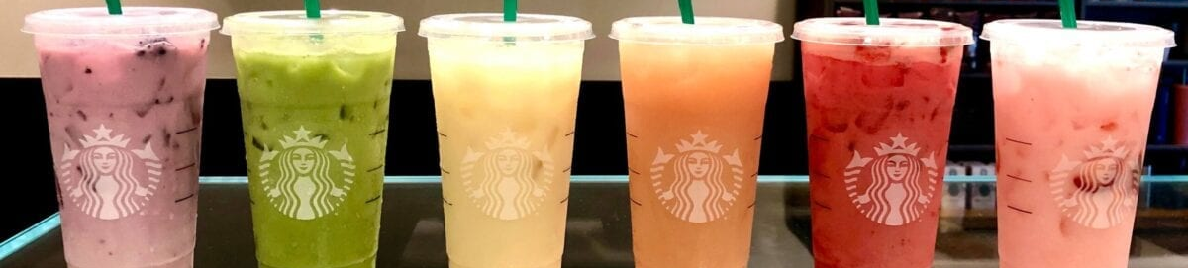
جهانی شدن
.در سال ۱۹۹۹، شرکت استارباکس ۲۸۱ فروشگاه در خارج از کشور داشت.امروزه، حدود ۷۰۰۰ و هنوز هم در مراحل اولیه یک برنامه بزرگ قرار دارد.جهان را تسخیر می‌کند.

Slide 3
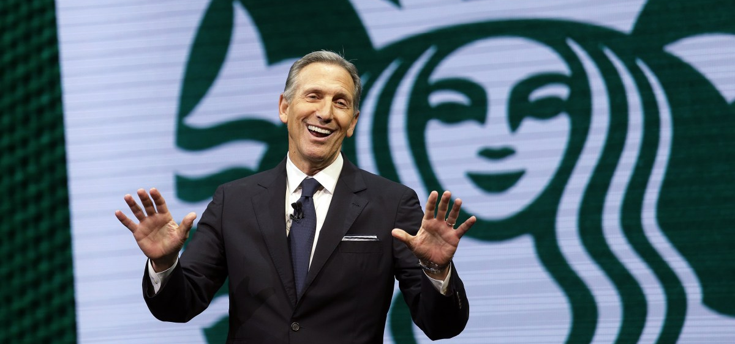
BIG IMAGE
هاوارد شولتز
برای الهام گرفتن به تاریخ سیاتل رجوع کرد و نام قدیمی کمپ معدن استاربو را انتخاب کرد . در نهایت به اسم استارباکس رسید و لوگوی پری دریایی را از داستان موبی دیک الهام برداشت کرد و ایده قالب مدرن استارباکس هنگام بازدید از میلان گرفت. او کافه را در سال 1987 از روسای خود را خرید و شروع به توسعه کرد.

Slide 4
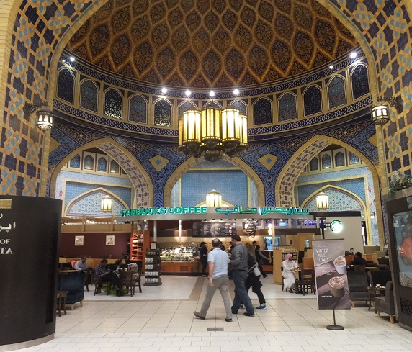
بازار خارجی
میدان های مین زیادی در پیش است
او به اسرائیل پرواز کرد چندین سال پیش برای دیدار با وزیر امور خارجه وقت شیمون پرز و دیگر مقامات اسرائیلی برای گفتگو درباره بحران خاورمیانه. او ماهیت بحث هایش را فاش نمی کند.
اما متعاقباً، در کنیسه ای در سیاتل، شولتز به فلسطینی ها اجازه داد نمایندگی داشته باشند.
با فروشگاه های استارباکس در حال حاضر در کویت، لبنان، عمان، قطر و عربستان سعودی، او غوغای ملایمی در میان حامیان فلسطینی ایجاد کرد. شولتز به سرعت به عقب برگشت و گفت که سخنان او مورد قبول واقع شده است خارج از چارچوب و تاکید بر اینکه طرفدار صلح برای هر دو طرف است.
تا اینجا که قهوه سیاتل یک رکورد غبطه‌انگیز از رشد را به ثبت رسانده است

Slide 5
پروژه های نهایی استارباکس
خود. استارباکس اولین فروشگاه خود را در آفریقا در سال 2016 افتتاح کرد و امیدوار بود بتواند از آن بهره ببرد به یک طبقه مصرف کننده در حال گسترش، با وجود ضعف کلی در اقتصاد. با وجود ظرفیت، در ابتدا فقط 12 تا 15 فروشگاه باز خواهد کرد طبق برآوردهای شرکت، در این قاره تا 150 فروشگاه. در سال 2018افتتاح خواهد شد، در چین هر 15 ساعت یک فروشگاه جدید تا 3000 فروشگاه باز می گردد که طی چند سال آینده برنامه ریزی شده است. شانگهای اکنون دارای بزرگترین فروشگاه استارباکس در جهان است استارباکس در حال پیشبرد فرهنگ قهوه در چین است جایی که پاداش، رشد سالم، بلندمدت و سودآور برای چندین دهه خواهد بود کوین جانسون مدیر عامل شرکت گفت. در همین حال، در آمریکای شمالی،استارباکس در تلاش است تا رشد خود را بالاتر از نرخ تورم حفظ کند.

Slide 6
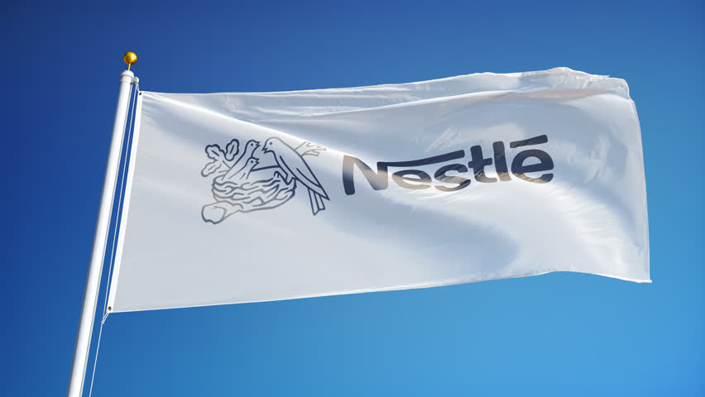
Nestle

Slide 7
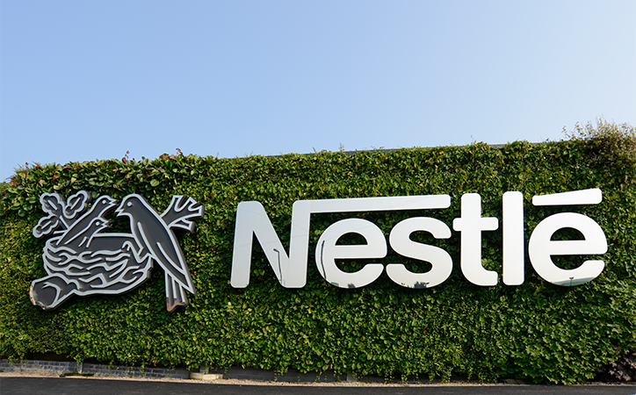
فرمول شیر خشک نوزادان
نستله آلیمنتانا از Vevey، سوئیس، یکی از بزرگترین شرکت های فرآوری مواد غذایی جهان با فروش جهانی بیش از 100 دلار میلیارد دلار، برای بیش از 20 سال، موضوع تحریم بین المللی بوده است.

Slide 8
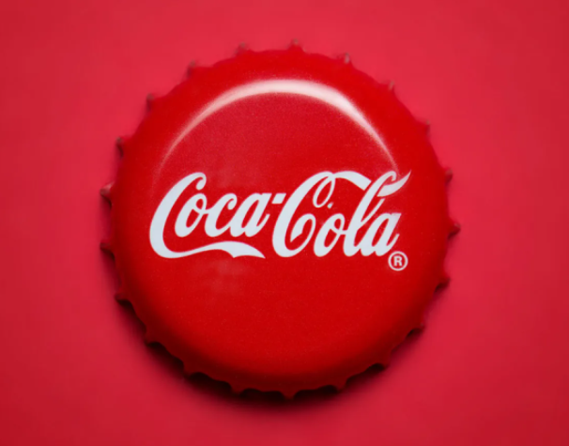
پپسی و کوکاکولا وارد می شوند

Slide 9
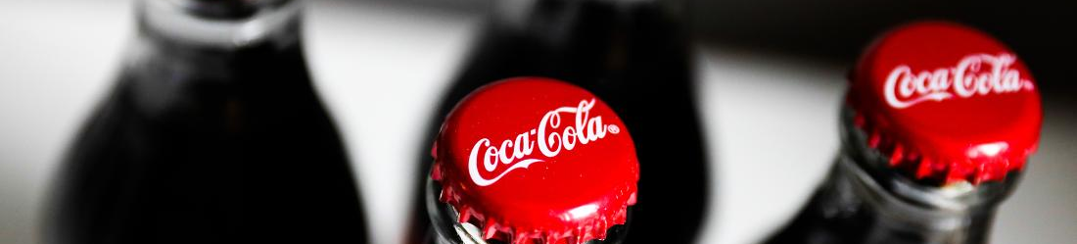
نبردی سخت درهندوستان
در سال 2007، رئیس و مدیرعامل کوکاکولا اظهار داشتند که کوکاکولا عملکرد نسبتاً سختی در هند داشته است، اما اکنون به نظر می رسد که در حال پیشرفت است مشابه همین مسئله را رئیس آسیایی PepsiCo نیز تایید کرد که هند میدان نبرد نوشیدنی برای این دهه و بعد از آن است.

Slide 10
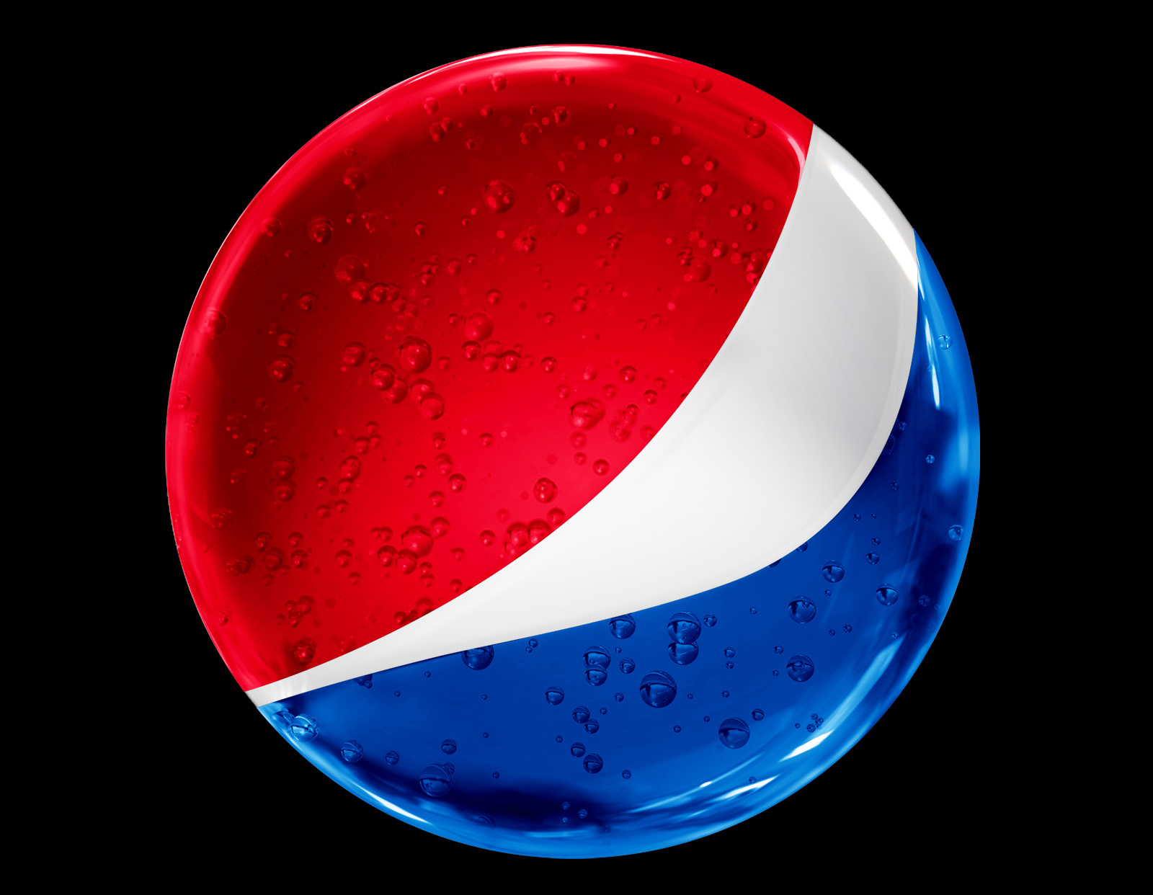
محصولات جدید

Slide 11
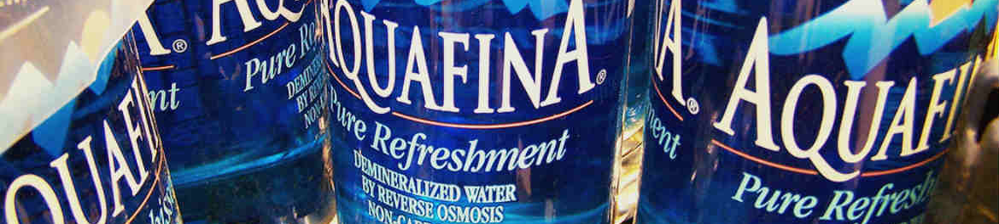
آب معدنی
اگرچه نوشیدنی های گازدار پایه اصلی خطوط تولید هر دو کوکاکولا و پپسی،هستند بازار هند برای نوشابه های گازدار اکنون رشد نمی کند و نرخ رشد مرکب سالانه تنها 1 درصد بین سالهای 1999 و 2006رشد می کند ، با این حال، بازار کلی برای نوشیدنی ها، که شامل نوشابه ها، آب میوه ها و سایر نوشیدنی ها، 6 درصد رشد داشته است.

Slide 12
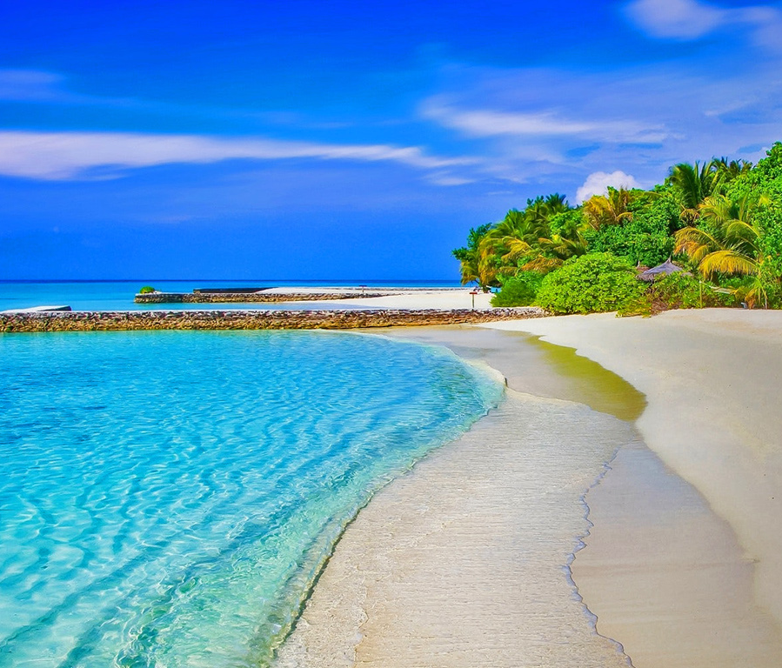
THANK YOU!
امين شمسايي
Linkedin:
www.linkedin.com/in/amin-shamsai-3185101ba
Phone:
0903692378
Email:
aminshamsai1997@gmail.com

